Slide 1
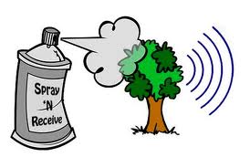
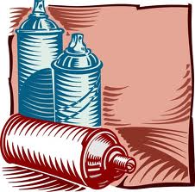
15 Дәріс «Аэрозольдер қатысындағы химиялық технологиялар»

Slide 2
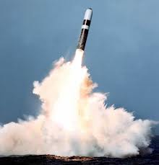
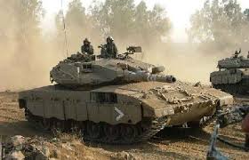
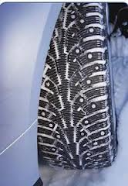
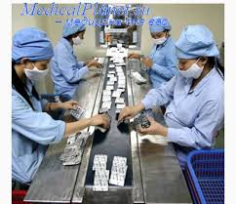
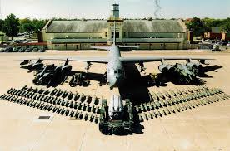
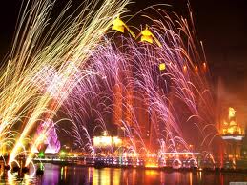

Slide 3
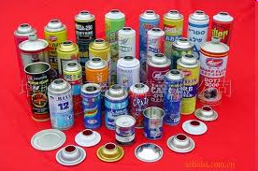
АЭРОЗОЛДЕР [грек тілінен. aog - ауа және лат. sol (utio) -ерітінді], газ дисперстік ортасы және қатты немесе сұйық дисперсті фазасы бар дисперсті жүйелер. Классификация. Түзілу әдісі бойынша конденсациялық және дисперсиялық аэрозольдер бөлінеді. Біріншісі артық кептіру кезінде аралдардың молекулаларының бір-біріне қосылуы нәтижесінде пайда болады. жұп (біртекті нуклеация деп аталады) немесе будың онда бар иондарда немесе басқа заттардың ең кішкентай бөлшектерінде конденсациялануы - конденсация ядролары (гетерогенді ядролар). Конденсация деп аталатын сұйық дисперсті фазасы бар аэрозольдер. тұман, қатты - түтін. «Аэрозольдер» терминін алғаш рет ағылшындар қолданған. химик Ф.Дж.Доннан Бірінші дүниежүзілік соғыстың соңында неміс әскерлері улы тұман ретінде пайдаланған мышьяк қосылыстарының бөлшектерінен тұратын бұлттарды белгіледі.
Notes:
тұман

Slide 4
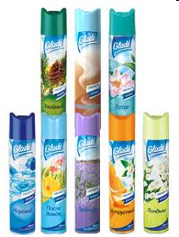
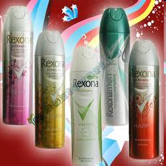
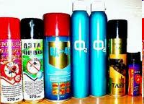
Барлық аэрозольдер шартты түрде жоғары дисперсті, орташа дисперсті, төмен дисперсті, ұсақ және ірі тамшыларға бөлінеді. Аэрозольдер үш түрде шығарылады. Біріншісі - саңылаулар арқылы шашырату, мұнда қысыммен сұйықтық шағын тесіктен шығады. Екіншісі - жылдам айналатын дискімен бүрку. Үшіншісі - ультрадыбыстық бүрку. Аэрозольдерді алудың басқа жолдары бар, бірақ аталған үшеуі ең көп таралған болып табылады.

Slide 5
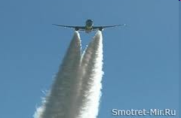
Аэрозоль күйі арқылы көптеген заттар - жоғары дисперсті өнімдер – толтырғыштар, пигменттер, катализаторлар, жоғары энергиялы компоненттер, жанармайлар алынады. Аэрозоль түрінде сұйық заттың бәрі жағылады. қатты отынның бөлігі. Аэрозольді препараттар ауылшаруашылық дақылдарын қорғау үшін медицинада және ветеринарияда қолданылады. Зиянкестер, сақтау қоймаларын өңдеу, бұршақтың алдын алу. Аэрозольді құтылар күнделікті өмірде кеңінен қолданылады - сұйықтықты немесе суспензияны резервуардан сығып алып, фреон қысымымен шашатын құрылғылар.

Slide 6
Аэрозольдердің практикалық қолданылуы.
Аэрозольдер қолданылады:
техниканың әртүрлі салаларында, соның ішінде әскери және ғарышта;
ауыл шаруашылығында;
медицина мен гигиенада;
метеорологияда; күнделікті өмірде және т.б.

Slide 7
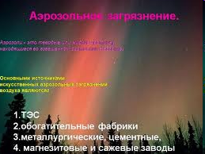
Техникада аэрозольдердің пайда болуы жиі жағымсыз, өйткені олардың қолданылуы атмосфераның ластануына (соның ішінде өндірістің) және технологияның ағындар пайда болуына әкеледі. Сонымен қатар, қант, ұн тарту және басқа да кейбір салалардағы шаң жарылыстары үлкен қауіп төндіреді. Осының барлығы шаң жинау және тұман жинау әдістерінің дамуына негіз болды. Сонымен бірге химиялық өнеркәсіпте немесе тікелей технологияда аэрозольдік күйін пайдаланады, өңдейді немесе аэрозольдік қорапшасынан босанғаннан кейін аэрозоль түрінде өнімдер шығарады.

Slide 8
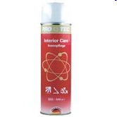
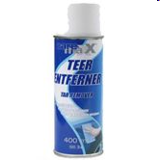
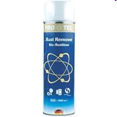
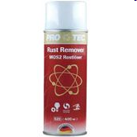
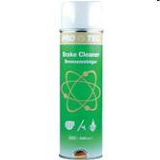
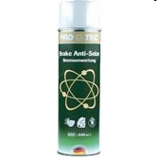
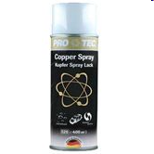
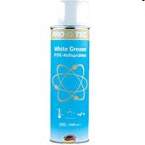
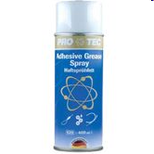
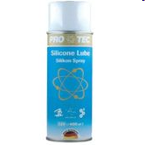
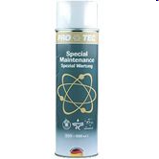
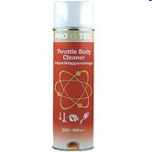
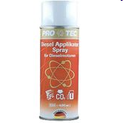
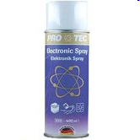
Аэрозоль для удаления смолистых веществ
Био-преобразователь ржавчины
Очиститель салона
Растворитель ржавчины
Универсальный очиститель тормозов
Уход за тормозами
Медная смазка
Белая смазка
Адгезивная смазка
Силиконовый спрей
Спрей для защиты материалов
Очиститель дроссельных клапанов
Спрей для очистки дизельной системы
Аэрозоль для обработки электродеталей

Slide 9
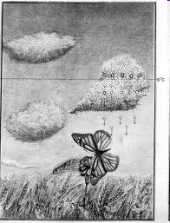
Өндірісте аэрозольдер әр түрлі машиналарды – ұсатқыштарды, диірмендерді, роликтерді, елеуіш құрылғыларды және т.б. жұмыс істегенде түзіледі. Шығарылатын шаң өндірісті ластайды, машиналардың үйкеліс бөліктерінің арасына түседі, олардың тозуын тездетеді, адам жұмысына антисанитариялық жағдай жасайды. Кварцтың ұсақ, өткір сынықтары бар шаң әсіресе зиянды. Мұндай шаңды ұзақ уақыт ингаляциялау силикоз деп аталатын ауыр және жиі өлімге әкелетін ауруды тудырады. Кварц өкпеге микроскопиялық өткір үзінділер түрінде еніп, өкпе тінін бұзады және денеге әртүрлі инфекциялардың енуіне ықпал етеді және, атап айтқанда, туберкулезбен жұқтыруға ықпал етеді. Ұқсас аурулар белгілі бір металдардың оксидтерінің аэрозольдарымен, мысалы, мырыш оксидімен туындайды.

Slide 10
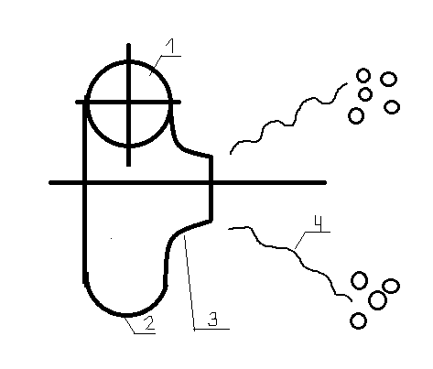
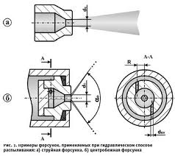
Энергетика және транспорт
Кейбір жағдайларда аэрозольдер оң рөл атқарады және оларды арнайы әдістермен арнайы алуға тура келеді. Мысалы, пештерге қатты немесе сұйық отын беру кезінде аэрозоль немесе микрогетерогенді жүйе күйіне дейін ұсақтату әдістер қолданылады.
Рис. 1. Схема центробежной форсунки:
1 – входной патрубок;
2 – камера закручивания;
3 – сопло;
4 – струя жидкости

Slide 11
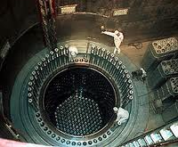
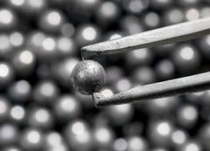
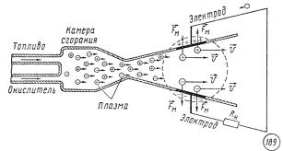

Slide 12
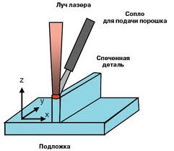
Ұнтақты агломерациялау процестері
артық беттік энергияны азайту кеуекті құрылым;
құрылымның элементтері арасындағы шекаралар ерікті түрде орналасады;
дененің тығыздалуы бір-бірінен оқшауланған кеуектер саны мен жалпы көлемінің төмендеуіне байланысты болады.

Slide 13
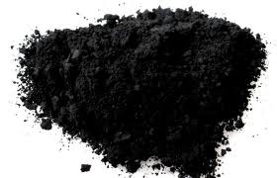
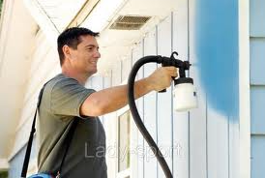
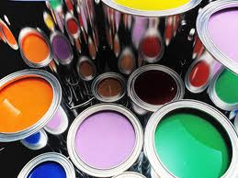
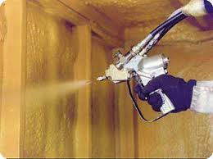
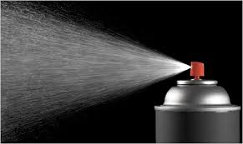
Химиялық технология
Арнайы бүріккіш пулеверизаторлардың көмегімен пневматикалық бүрку арқылы бояу немесе лак аэрозольін алу әртүрлі беттер мен заттарды бояу үшін кеңінен қолданылады. Осыған ұқсас әдіс беттерді металдандыру үшін қолданылады.

Slide 14
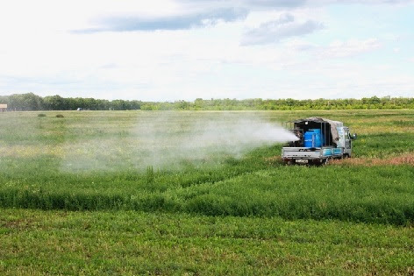
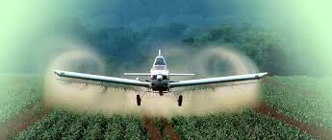
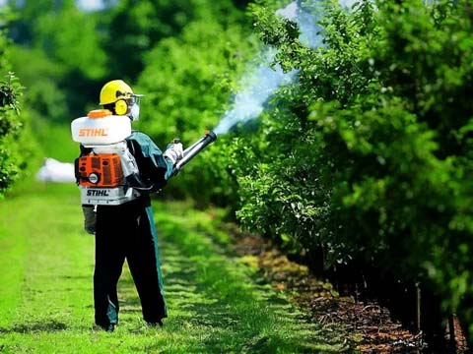
Ауыл шаруашылықта
Зиянды жәндіктермен, саңырауқұлақтармен және арамшөптермен күресуде ауыл шаруашылығында инсектицидтерді, фунгицидтерді және гербицидтерді шашудың үлкен маңызы бар.

Slide 15
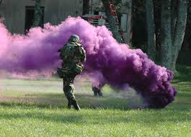

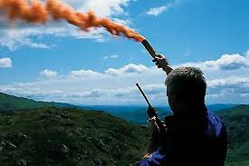
Әскери істерде
Бүркемелеу және сигнал түтіндері
Түсті түтіндер - сигнал беру үшін

Slide 16
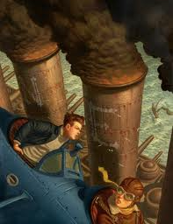
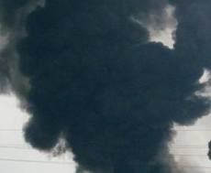
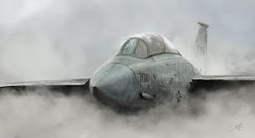
Бүркемелеу түтіндері
Түтіннің ең қарапайым түрі – көмірсутектердің толық жанбауынан пайда болатын көміртек аэрозолі, Р₂О₅
Олар әуе кемелерінің, автомобильдердің және басқа да техникалық жүйелердің модельдерінің айналасындағы ағынның процесін визуализациялау үшін жел аэродинамикалық турбаларда зерттеулер жүргізу кезінде қолданылады.

Slide 17
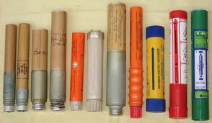
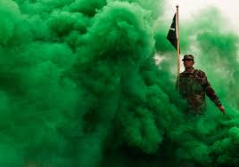

Сигнальные дымы
Пиротехникада қызыл жалын алу үшін құрамында стронций, жасыл жалын қосылыстарымен енгізілген- барий қосылыстары, ақ - барий және калий тұздары.Жалынның жарықтығын арттыру үшін, дейін5% алюминий немесе магний ұнтақтары.

Slide 18





Медицинада
аэрозольдер дәрілік заттарды ағзаға ингаляция арқылы енгізу үшін қолданылады.
Соңғы уақытта фармацевтиклық тәжірибеде аэрозоль түрінде дәрілік формаларды дайындау кеңінен ақолданылуда. Аэрозоль түріндегі дәрілік заттарды қолдану препаратты үлкен беттерге (жедел респираторлық аурулар, күйіктер және т.б.) әсер ету қажет болған жағдайларда ыңғайлы. Үлкен әсерді сұйық қабық түзетін заттары бар дәрілік формалар береді. Мұндай препаратты зардап шеккен аймаққа шашыратқанда, ол таңғышты ауыстыратын жұқа, мөлдір пленкамен жабылады.Қазіргі уақытта аэрозоль өнімдерінің 300-ден астам түрі бар.

Slide 19
Дезинфекциялық шаралар
Қол бүріккіштер бөлшектерінің мөлшері 100-350 мкм-ден асатын аэрозольды құрды, ол ауаны зарарсыздандыруға үлгермей, бетіне тез қонды – «сүрту» режимі.
«Ультра шағын көлемді» аэрозольдік генераторлар 11-12 мкм өлшемді бөлшектерді шығарды, олар ауада 15-30 - «жартылай құрғақ» дезинфекция әдісімен тоқтатылды.
Аэрозоль генераторларын пайдаланған кезде, өлшемі 1-2 микрон болатын бөлшектерді құру кезінде бөлме ауасында 120 минутқа дейін болатын аэрозольді алуға болады - «құрғақ» дезинфекция әдісі.

Slide 20

Емтихан сәтті тапсырыңыздар!

